Slide 1
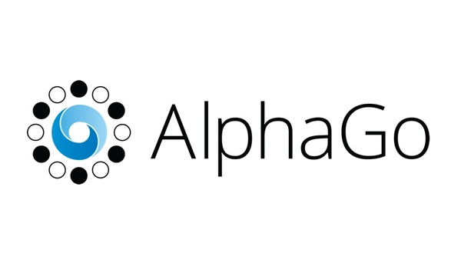
AlphaGo
創新AI碩一
111C71008
何哲平
Notes:
主題：AlphaGo

Slide 2

What is AlphaGo
Astonishing Competition with Human
Notes:
第一篇：什麼是AlphaGo

Slide 3
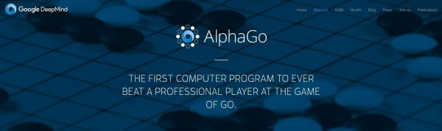
What is AlphaGo？
AlphaGo → Artificial Intelligence, Excellent at Go Chess.
Competition Achievement:
Year：2015 Competitor：Fan Hui, European Go Champion Record ： 5:0, AlphaGO Win → Before, No computer beaten human champion.
Year： 2016 Competitor：Lee Se-Dol, Korean Go player, 9 dan rank. Record ：4:1, AlphaGO Win → AI’s Milestone.
Notes:
AlphaGo是一種人工智慧，用於圍棋。
與人類的對賽紀錄：
西元2015年以5:0的成績擊敗歐洲圍棋冠軍樊麾，此前從來沒有任何電腦能擊敗人類圍棋高手。 人工智能擊敗歐洲圍棋王 → https://www.facebook.com/watch/?v=1242533679096633
西元2016年以4:1的成績戰勝韓國圍棋九段職業選手李世石。
西元2017年AlphaGo Master對戰中國世界冠軍柯潔已經毫無懸念的取得3:0勝利了，「AlphaGo」成世界第一。 中國棋王柯潔連敗！「AlphaGo」成世界第一 → https://news.ltn.com.tw/news/world/breakingnews/1766233

Slide 4
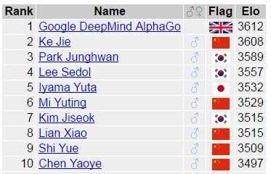
What is AlphaGo？
Competition Achievement (Continued):
Year：2017 Competitor：Ke Jie, Chinese Go player, 9 dan rank. Record ： 3:0, AlphaGO Master Win → Became World Champion & the Topmost in the rank.
AlphaGo Master:
As the World Number One
Notes:
AlphaGo是一種人工智慧，用於圍棋。
與人類的對賽紀錄：
西元2015年以5:0的成績擊敗歐洲圍棋冠軍樊麾，此前從來沒有任何電腦能擊敗人類圍棋高手。 人工智能擊敗歐洲圍棋王 → https://www.facebook.com/watch/?v=1242533679096633
西元2016年以4:1的成績戰勝韓國圍棋九段職業選手李世石。
西元2017年AlphaGo Master對戰中國世界冠軍柯潔已經毫無懸念的取得3:0勝利了，「AlphaGo」成世界第一。 中國棋王柯潔連敗！「AlphaGo」成世界第一 → https://news.ltn.com.tw/news/world/breakingnews/1766233

Slide 5
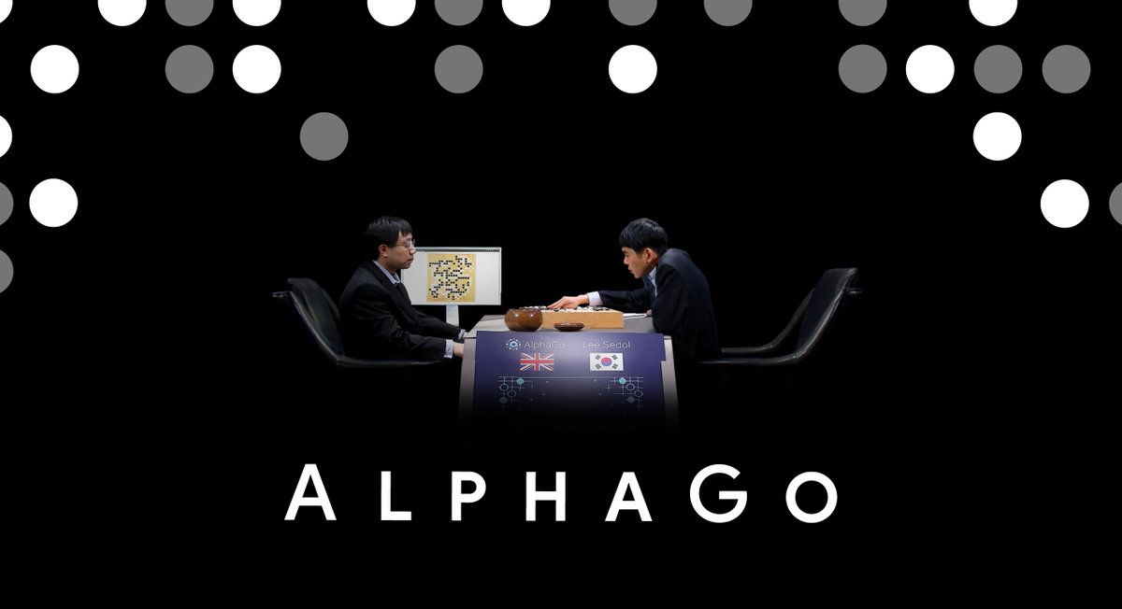

Official Trailer: AlphaGo
Notes:
《AlphaGo世紀對決》預告片
https://www.youtube.com/watch?v=KeWOIbxET94&t=3s

Slide 6
Methodology
Secret of AlphaGo
Notes:
第二篇：AlphaGo用了什麼方法
過去是否也有能下棋的AI
為什麼AlphaGo會造成如此大的迴響
AlphaGo用了什麼技術？

Slide 7
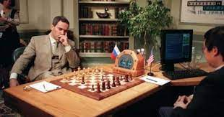
Any Other Chess AI Before AlphaGo?
Deep Blue
Year: 1996
Competition Achievement: Beated Russian grandmaster, Kasparov. First Time Human World Champion Lost.
Methodology: Search Tree
MIN-MAX
Alpha–beta pruning
Notes:
超級電腦「深藍」（Deep Blue）
西元1996年，第一個在擊敗西洋棋世界冠軍（卡斯巴羅夫Garry Kasparov）的電腦。
深藍算法的核心是基於暴力窮舉：生成所有可能的走法，然後執行盡可能深的搜索，並不斷對局面進行評估，嘗試找出最佳走法。 深藍與AlphaGo的對比 → http://gigix.thoughtworkers.org/2016/7/21/comparing-deep-blue-alphago/

Slide 8
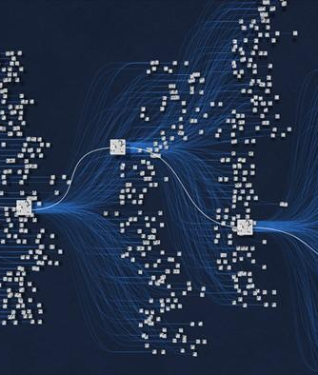


However
Aspect of Go
Grid: 19*19 → Huge Search Space
Complexity: ~${10}^{170}$
Go → 200 possibilities / step Chess → 20 possibilities / step
Evaluate All Possibilities by Brute Force → Intractable & No Way !
Neither MIN-MAX Nor Alpha–Beta Pruning.
→Think: How AlphaGo works?
Notes:
然而，轉到圍棋
圍棋方格是19*19
棋盤上可行的棋型變化，比宇宙間的原子數還要多。（The Number of possible configurations of the board is More than the number of atoms in the universe. ）
複雜度約為10的170次方，可能變化數目比全宇宙所有物質的原子總數（十的八十次方）還要多。
舉西洋棋為例，每步棋僅有20種步法，而圍棋每步棋卻高達200種。
即使出動全世界的電腦同時全力運作一百萬年，這樣運算能力也還不足以運算出所有棋局的變化。
→因此過去一遇到圍棋遊戲就像踢到鐵板，是很難破解的關卡，而打敗職業棋士一直是人工智慧的一大挑戰。
→但是AlphaGo怎麼解決問題的？

Slide 9
AlphaGo – 3 Steps
Main Steps of AlphaGo can be divided into Three:
Scanning the board to identify viable moves
Constructing a tree-like structure to predict potential moves from each viable position.
Calculating win rates for each branch of the tree and identifying the move with the highest winning probability.
Notes:
AlphaGo下棋主要分成三個步驟：
第一步會掃描棋子擺放情況並從中找出可行的落點，
第二步從每個可行的落點建構出預測棋步的樹狀圖，
第三步在對每個樹狀的分支計算勝率並找出最大獲勝機率的落點。

Slide 10
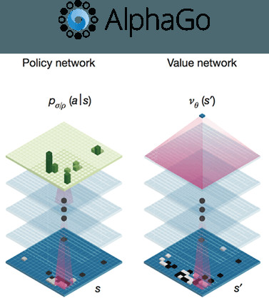
AlphaGo 2 NetWorks
Policy NetWork
Value NetWork
Notes:
AlphaGo的主要機制
AlphaGo可以說是擁有兩個大腦，兩個神經網路結構幾乎相同的兩個獨立網路：策略網路與評價網路。
策略網路(Policy NetWork): (對方會下在哪) 用來判斷對手最可能的落子位置。大量的輸入這個世界上職業棋手的棋譜，用來預測對手最有可能的落子位置。
第一個層面是利用了名為增強策略網路(reinforced-learning (RL) policy network)的技術，他先使用部分樣本訓練出一個基礎版本的策略網路，以及使用完整樣本建立出來的進階版策略網路；然後讓兩個網路對弈，後者進階版策略網路等於是站在基礎版前的「高手」，因此可以讓基礎網路可以快速的熟即到高手可能落子的位置數據，進而又產生一個增強版，這個增強版又變成原有進階版的「高手」，以此循環修正，就可以不斷的提升對於對手(高手)落子的預測。
第二個層面則是現在的策略網路不再需要在19*19的方格中找出最可能落子位置，改良過的策略網路可以先透過卷積核排除掉一些區域不去進行計算，然後再根據剩餘區域找出最可能位置，雖然這可能降低AlphaGo策略網路的威力，但是這種機制卻能讓AlphaGo計算速度提升1000倍以上。也正因為Alpha Go一直是根據整體局勢來猜測對手的可能落子選擇，也因此人類耍的小心機像是刻意下幾步希望擾亂電腦的落子位置，其實都是沒有意義的。
評價函數(Value NetWork): (我下在這的勝率是多少) 關注在目前局勢的狀況下，每個落子位置的「最後」勝率。 透過兩台AlphaGo對弈的方式，因為兩台AlphaGo的實力可以當作是相同的，那麼最後的輸贏一定跟原來的兩人實力無關，而是跟下的位置有關。也因此評價網路並不是透過這世界上已知的棋譜作為訓練，因為人類對奕會受到雙方實力的影響。AlphaGo間對奕可能就一秒完成數局，這種方式可以快速地累積出正確的評價樣本。所以先前提到機器下圍棋最大困難點評價機制的部分就是這樣透過神經網路來解決掉。
Reference：
尹相志Allan's blog
https://dotblogs.com.tw/allanyiin/2016/03/12/222215

Slide 11
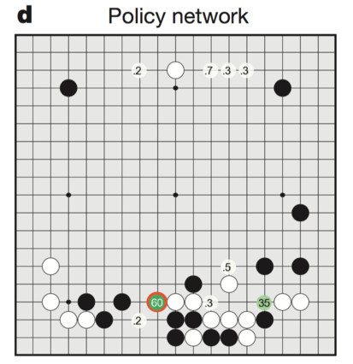
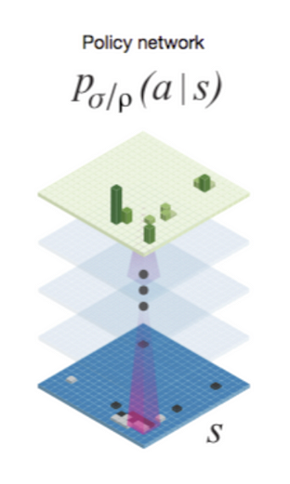
AlphaGo Policy NetWork
Policy NetWork: decide next best move
Supervised Learning via many human players data.
Reinforcement Learning → play with itself
Notes:
Policy NetWork: Evaluate the best next move based on the current state of the board and action of the component.
First, trained with Supervised Learning using many of the human players data.
Then, trained with Reinforcement Learning by playing with itself. → Prevent over-fitting & Adjust the policy towards the correct goal of winning games rather than maximizing predictive accuracy.
策略網路(Policy NetWork): (對方會下在哪) 用來判斷對手最可能的落子位置。大量的輸入這個世界上職業棋手的棋譜，用來預測對手最有可能的落子位置。
第一個層面是利用了名為增強策略網路(reinforced-learning (RL) policy network)的技術，他先使用部分樣本訓練出一個基礎版本的策略網路，以及使用完整樣本建立出來的進階版策略網路；
然後讓兩個網路對弈，後者進階版策略網路等於是站在基礎版前的「高手」，因此可以讓基礎網路可以快速的熟即到高手可能落子的位置數據，進而又產生一個增強版，這個增強版又變成原有進階版的「高手」，以此循環修正，就可以不斷的提升對於對手(高手)落子的預測。

Slide 12
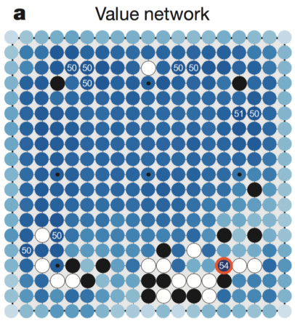
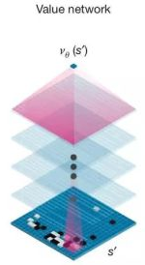
AlphaGo Value NetWork
Value NetWork: evaluate chances of winning →training from self-play data.
Notes:
Value NetWork: Calculate the probability of the winning the game given the move suggested by Policy network.
評價函數(Value NetWork): (我下在這的勝率是多少)
關注在目前局勢的狀況下，每個落子位置的「最後」勝率。

Slide 13
AlphaGo – Value NetWork & Policy NetWork
Evaluation Function
Policy network: Evaluate the best next move based on the current state of the board and action of the component.
First, trained with Supervised Learning using many of the human players data.
Then, trained with Reinforcement Learning by playing with itself. → Prevent over-fitting & Ajust the policy towards the correct goal of winning games rather than maximizing predictive accuracy.
Value NetWork: Calculate the probability of the winning the game given the move suggested by Policy network.
Notes:
策略網路(Policy NetWork): (對方會下在哪) 用來判斷對手最可能的落子位置。大量的輸入這個世界上職業棋手的棋譜，用來預測對手最有可能的落子位置。
第一個層面是利用了名為增強策略網路(reinforced-learning (RL) policy network)的技術，他先使用部分樣本訓練出一個基礎版本的策略網路，以及使用完整樣本建立出來的進階版策略網路；
然後讓兩個網路對弈，後者進階版策略網路等於是站在基礎版前的「高手」，因此可以讓基礎網路可以快速的熟即到高手可能落子的位置數據，進而又產生一個增強版，這個增強版又變成原有進階版的「高手」，以此循環修正，就可以不斷的提升對於對手(高手)落子的預測。
評價函數(Value NetWork): (我下在這的勝率是多少)
關注在目前局勢的狀況下，每個落子位置的「最後」勝率

